Slide 1
Основные функции
Российского института стандартизации.
ГОСТ Р 1.1-2020
«Стандартизация в Российской Федерации
Технические комитеты по стандартизации и проектные технические комитеты по стандартизации.
Правила создания и деятельности»
Лиске Антон Александрович–
Начальник отдела горно-металлургической промышленности,
лесотехнического комплекса, строительных материалов

Slide 2
Хронология версий ГОСТ Р 1.1
Федеральный закон "О техническом регулировании" от 27.12.2002 N 184-ФЗ
ГОСТ Р 1.1-2005 Стандартизация в Российской Федерации. Технические комитеты по стандартизации. Порядок создания и деятельности
Дата введения 2007-02-01
ГОСТ Р 1.1-2013 Стандартизация в Российской Федерации. Технические комитеты по стандартизации. Правила создания и деятельности
Дата введения 2014-01-01
Федеральный закон "О стандартизации в Российской Федерации" от 29.06.2015 N 162-ФЗ
ГОСТ Р 1.1-2013 Стандартизация в Российской Федерации. Технические комитеты по стандартизации. Правила создания и деятельности
Приостановлен 2016-06-30
ГОСТ Р 1.1-2020 Стандартизация в Российской Федерации. Технические комитеты по стандартизации и проектные технические комитеты по стандартизации. Правила создания и деятельности
Дата введения 2020-11-01

Slide 3
Предпосылки разработки новой редакции ГОСТ Р 1.1
Практика реализации положений ФЗ-162 и НПА
План мероприятий («дорожная карта») развития стандартизации на период до 2027 года
Цифровая трансформация
Практика работы Комиссии по апелляциям при федеральном органе исполнительной власти в сфере стандартизации
ТК – ключевые участники работ по стандартизации при разработке стандартов
Оптимизация функционирования технических комитетов по стандартизации правил оценки их деятельности
Расширение применение ФГИС «БЕРЕСТА», в том числе подключение к работе полномочных представителей всех членов ТК
Учет решений комиссии по апелляциям при решении вопросов ликвидации и изменения состава ТК, в случае выявления неправомерных действий со стороны ТК

Slide 4
Основные нововведения Федерального Закона от 29.06.2015 №162-ФЗ. (ред. от 30.12.2020) «О стандартизации в Российской Федерации»
В соответствии со статьей 2 к документам национальной системы стандартизации относятся технические спецификации (отчеты) и стандарты организаций, в том числе технические условия.
Основные понятия дополнены:
информационная система в сфере стандартизации - государственная информационная система в национальной системе стандартизации, которая создается федеральным органом исполнительной власти (ФОИВ) в сфере стандартизации, функционирует на основе информационных технологий и технических средств, обеспечивающих сбор, обработку, хранение, размещение, использование и предоставление информации, касающейся планирования работ по стандартизации, в том числе формирования и реализации программ по стандартизации, разработки, редактирования и экспертизы проектов документов по стандартизации в соответствии с настоящим Федеральным законом, а также деятельности участников работ по стандартизации;

Slide 5
Основные нововведения Федерального Закона от 29.06.2015 №162-ФЗ. (ред. от 30.12.2020) «О стандартизации в Российской Федерации»
Основные понятия дополнены :
программа стандартизации - документ, который разрабатывается и утверждается участником или участниками работ по стандартизации, предусматривает разработку на перспективу (с учетом целей и направлений развития стандартизации) документов по стандартизации в соответствии с настоящим Федеральным законом и (или) внесение в них изменений (актуализацию) либо их пересмотр;
техническая спецификация (отчет) - документ по стандартизации, утвержденный техническим комитетом по стандартизации и устанавливающий характеристики, правила и принципы в отношении инновационной продукции (работ, услуг), процессов, исследований (испытаний), измерений, включая отбор образцов, и методов испытаний.
В соответствии со статьей 4 изменен принцип стандартизации в РФ, который затрагивает непротиворечивость документов национальной системы стандартизации и сводов правил, отсутствие в них дублирующих положений

Slide 6
Основные нововведения Федерального Закона от 29.06.2015 №162-ФЗ (ред. от 30.12.2020) «О стандартизации в Российской Федерации»
К функциям Минпромторга РФ и Росстандарта добавилось:
установление порядка разработки национальных стандартов, предварительных национальных стандартов с использованием информационной системы в сфере стандартизации (статья 8);
регистрация в Федеральном информационном фонде стандартов, технических спецификаций (отчетов), стандартов организаций, в том числе технических условий.
определение порядка регистрации стандартов организаций, в том числе технических условий, в Федеральном информационном фонде стандартов (статья 9);
определение порядка разработки и утверждения технических спецификаций (отчетов) (статья 9);
осуществление создания, модернизации и обеспечения эксплуатации информационной системы в сфере стандартизации (статья 9).

Slide 7
Основные нововведения Федерального Закона от 29.06.2015 №162-ФЗ (ред. от 30.12.2020) «О стандартизации в Российской Федерации»
В статье 11 обновлено определение Технического комитета (ТК).
К функциям ТК добавлена разработка и утверждение технических спецификаций (отчетов).
В статью 12 включены правила создания Проектного технического комитета (ПТК).
Глава 4 дополнена статьей 21.1 о технических спецификациях (разрабатываются ТК в целях ускоренного внедрения инноваций).

Slide 8
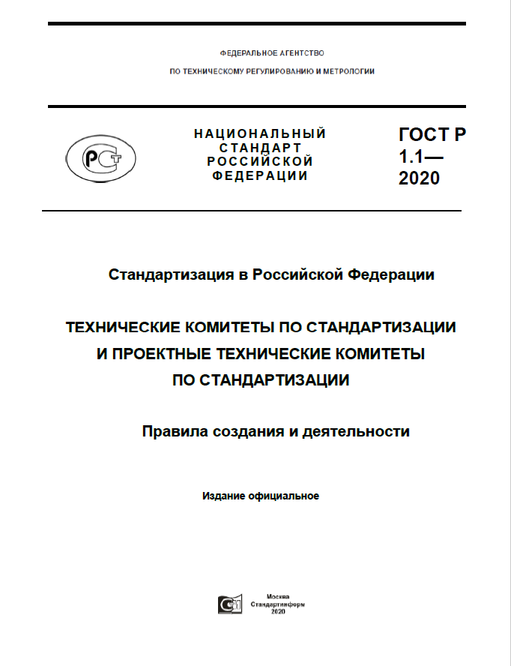
Основные нововведения 2020 года
Все ТК, созданные до 01.11.2020 должны в течение года привести свои положения и деятельность в соответствие с ГОСТ Р 1.1-2020, а также утвердить перспективную программу работы (ГОСТ Р 1.1-2020 п. 1.2)
Установлен перечень задач и функций руководства, секретариата и членов ТК/ПТК, увязанный с законодательством о стандартизации и существующей практикой (пп. 3.1.2, 3.1.3, 6.2)
Введение понятия «профильных ТК» и «смежных ТК», установление порядка их взаимодействия. (пп. 3.2.3, 3.2.4)
Область деятельности создаваемого ТК не должна дублировать области деятельности других ТК. В такой области деятельности ТК считается профильным.
Если отдельные объекты или аспекты стандартизации в области деятельности профильного ТК также относятся к областям деятельности других ТК, то такие комитеты считаются смежными с профильным ТК
Введение типового положения о ТК и требований к отчетности о деятельности ТК (ежегодно до 01.02) (п. 6.2.4, приложение А)
Введен в действие с 01.11.2020

Slide 9
Основные нововведения 2020 года
Нормирование числа членов ТК (не менее 10 и не более 100 членов) в целях обеспечения условий для достижения кворума и представления реальных результатов голосования при утверждении стандартов (п. 3.4.3)
Установлены функции ПК и РГ (в целях обеспечения участия в работах по стандартизации максимально широкого круга экспертов в состав ПК и РГ могут входить организации, не входящие в основной состав ТК) (п. 6.3)
Основные решения принимают члены ТК путем голосования на очных или заочных заседаниях ТК, учитывая мнения подкомитетов ТК (п. 6.5)
Введение функций института стандартизации и формирование института кураторов ТК из числа сотрудников института стандартизации (пп. 6.4.2, 6.4.3)
Включение положений о федеральной государственной информационной системе федерального органа исполнительной власти в сфере стандартизации (ФГИС «Береста») – описание процедур, которые должны быть использованы в системе
Состав отчета ТК, мониторинг деятельности ТК – оценка эффективности ТК (пересмотр ПР 1323565.1. 00З-2019) (пп. 6.2.4, 6.4)
Введен в действие с 01.11.2020

Slide 10
Основные функции Российского института стандартизации в части ТК
Содействие обеспечению совместных интересов смежных ТК
Консультации по практическому применению принципов формирования и деятельности ТК и ПТК
Участие в рассмотрении заявки о создании ТК (анализ целесообразности создания нового комитета с предложенной областью деятельности для исключения ее дублирования)
Рассмотрение проекта положения о создаваемом ТК на соответствие требованиям типового положения
Проверка проекта перспективной программы работы создаваемого ТК и перечней стандартов на предмет дублирования
Обработка уведомлений и проектов стандартов, которые не относятся ни к одному ТК
Анализ целесообразности создания ПТК (отклонение, создание ТК)
Консультирование Росстандарта по вопросу приема новых членов в состав ТК (равное представительство сторон)

Slide 11
Основные функции Российского института стандартизации в части ТК
научно-методическое обеспечение формирования и работы ТК, включая подготовку предложений по улучшению их работы
содействие федеральному органу исполнительной власти в сфере стандартизации в координации работ, проводимых различными комитетами при формировании ПНС и в процессе ее реализации
предоставление на основе информационной системы в сфере стандартизации данных для мониторинга деятельности ТК, проводимого федеральным органом исполнительной власти в сфере стандартизации
подготовка предложений по закреплению фонда ПТК после их ликвидации за действующими ТК
ведение секретариатов ПТК
ведение реестра ТК и ПТК в ФГИС
информационное и консультационное обеспечение членов ТК и ПТК, а также иных лиц в части методологии стандартизации
назначение кураторов ТК

Slide 12
Функции кураторов Российского института стандартизации
Методическое обеспечение
содействие соблюдению в курируемом ТК требований ГОСТ Р 1.1-2020, других основополагающих национальных стандартов и правил стандартизации
подготовку предложений по принятию мер, направленных на улучшение работы курируемого ТК
Организационное обеспечение
содействие секретариату курируемого ТК в организации и проведении заседаний комитета
подготовку к утверждению (принятию) проектов национальных и межгосударственных стандартов и проектов изменений к ним, которые прошли экспертизу в курируемом ТК
подготовку документов для введения межгосударственных стандартов, относящихся к компетенции курируемого ТК, в действие в Российской Федерации в качестве национальных стандартов

Slide 13
Функции кураторов Российского института стандартизации
Планирование и разработка стандартов
рассмотрение предложений курируемого ТК в ПНС и обеспечение координации планируемых работ комитета со смежными и другими ТК
мониторинг реализации ПНС по тематике курируемого ТК
содействие достижению в курируемом ТК консенсуса по проектам национальных и межгосударственных стандартов
Информационное обеспечение
рассмотрение годового отчета курируемого ТК
популяризацию деятельности курируемого ТК путем размещения соответствующей информации в средствах массовой информации и на сайте института стандартизации в Интернет
мониторинг иных публикуемых в средствах массовой информации сведений о деятельности курируемого ТК

Slide 14
План мероприятий по внедрению ГОСТ Р 1.1-2020
Сформирован и направлен в Росстандарт «План мероприятий по внедрению новых редакций ГОСТ Р 1.1-2020 и ГОСТ Р 1.2-2020». Реализация – 2020-2021 годы
Формирование института кураторов ТК в структуре института
Мероприятия секретариатов ТК, которые ведет институт и ТК, руководство которых осуществляет институт
Закрепление фонда стандартов за ТК
Повышение квалификации по новым редакциям ГОСТ Р 1.1-2020 и ГОСТ Р 1.2-2020
Актуализация нормативной базы

Slide 15
Основные функции
Российского института стандартизации.
ГОСТ Р 1.1-2020
«Стандартизация в Российской Федерации
Технические комитеты по стандартизации и проектные технические комитеты по стандартизации.
Правила создания и деятельности»

